Slide 1

磁 场
第三章

Slide 2
学案1 磁现象和磁场
目标定位
1.了解磁现象，知道磁体、磁极、磁性、磁场等概念，明确磁体之间、磁体与通电导体之间、通电导体与通电导体之间的相互作用是通过磁场发生的.
2.了解电流的磁效应，体会奥斯特发现电流磁效应的重要意义.
3.了解地磁场的分布情况和地磁两极的特点.

Slide 3
知识探究
自我检测

Slide 4
一、磁现象 电流的磁效应
知识探究
问题设计
1.取一条形磁铁，用一大头针分别靠近磁铁的两端和中部，观察到的现象是什么？
答案 磁铁能够吸引大头针，两端对大头针的吸引力较大，中间部分对大头针的吸引力较小.

Slide 5
2.取两个条形磁铁，分别将它们的同名磁极、异名磁极相互靠近，观察到的现象是什么？
答案 同名磁极靠近，相互排斥；异名磁极靠近，相互吸引.
3.将一通电直导线水平放置在小磁针的上方，分别观察导线东西放置和南北放置两种情况下，小磁针的转动情况.
答案 导线东西放置时，小磁针不转动；导线南北放置时，小磁针转动.

Slide 6
要点提炼
1.磁性：物体具有的吸引 的性质称为磁性.
2.磁极：磁体的各部分磁性强弱不同，磁体上 最强的区域叫磁极.
(1)磁体有两个磁极，一个叫N极(又叫 极)，另一个叫S极(又叫 极).
(2)同名磁极相互 ，异名磁极相互 .
铁、钴、镍等物质
磁性
北
南
排斥
吸引

Slide 7
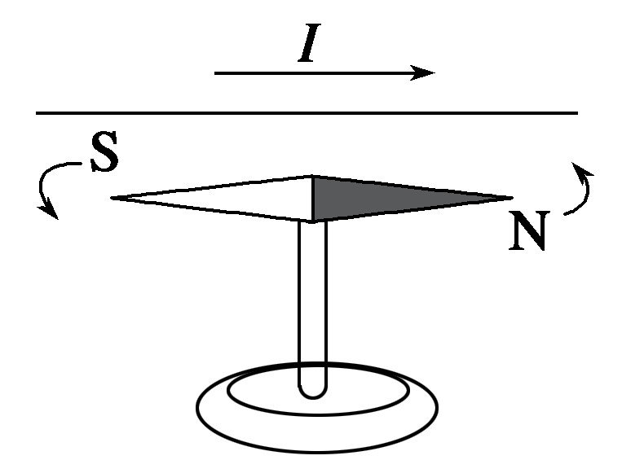
3.奥斯特实验(如图1所示)：
(1)导线沿 方向放置在小磁针的上方.
(2)意义：说明通电导体周围存在着 ，发现了电流的 ，首先揭示了电与磁之间是有联系的.
南北
磁场
磁效应
图1

Slide 8
二、磁场
问题设计
电荷与电荷之间的相互作用是通过电场发生的，那么磁体与磁体之间、磁体与通电导体之间、通电导体与通电导体之间的相互作用是如何发生的？
答案 都是通过磁场发生的.

Slide 9
要点提炼
1.磁场：存在于 周围或 周围的一种客观存在的特殊物质.磁体与磁体之间、磁体和通电导体之间、通电导体和通电导体间的相互作用都是通过 发生的.
磁体
电流
磁场

Slide 10
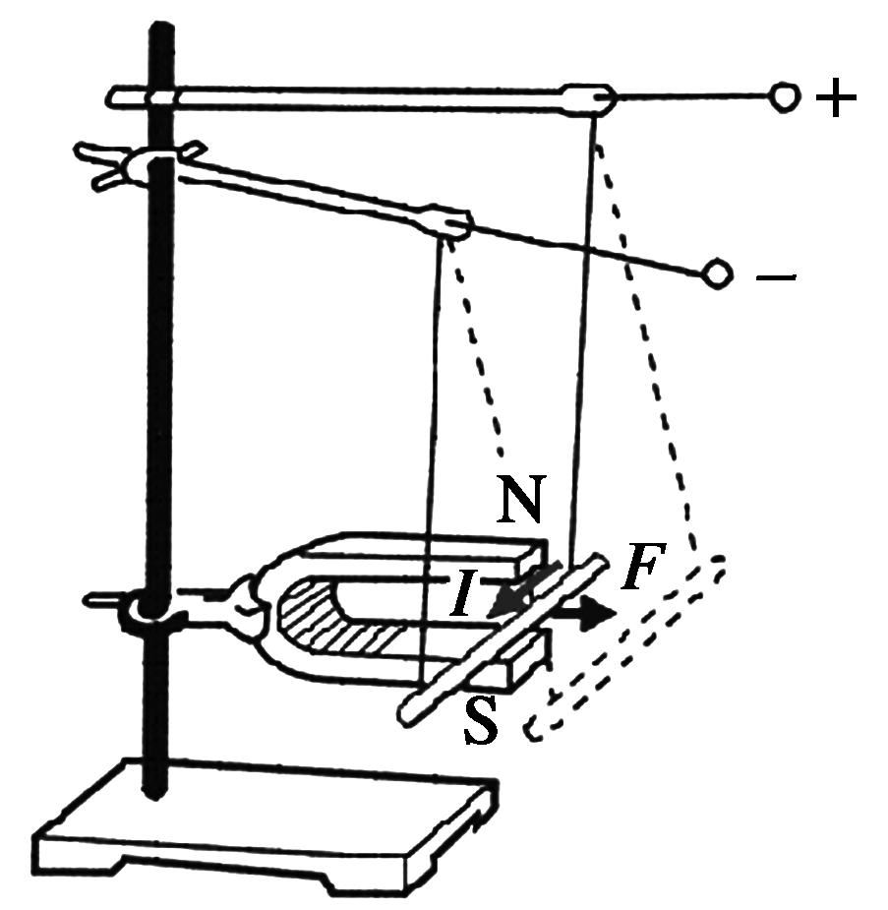
2.基本性质：对放入其中的 或 有力的作用(如图2所示，磁场会对导体棒产生力的作用，使悬绳发生偏转).
磁体
通电导体
图2

Slide 11
3.磁场的产生
(1)磁体周围有磁场.
(2)电流周围有磁场.

Slide 12
三、地球的磁场
问题设计
指南针是我国古代四大发明之一，它对促进人类航海事业的发展产生了巨大的影响，但在古代指南针为什么指南曾是一个不解之谜，你知道指南针为什么指南吗？
答案 因为地球是个大磁体，它对指南针有力的作用.

Slide 13
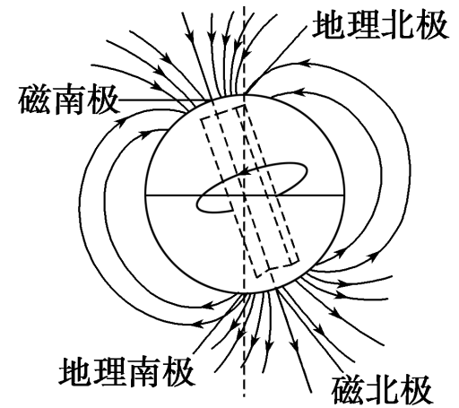
要点提炼
1.地磁场
地球是一个大磁体，存在的磁场叫地磁场.如图3所示，地球磁体的N极(北极)位于地理 附近，地球磁体的S极(南极)位于地理 附近.
南极
北极
图3

Slide 14
2.磁偏角
地球的地理两极与地磁两极并不重合，水平放置的磁针的指向跟地理子午线之间有一个夹角，这个夹角叫做 .
磁偏角

Slide 15
延伸思考
宇宙中的其他天体是否有磁场？
答案 有些有磁场，有些没有磁场.

Slide 16
典例精析
一、对磁现象的认识
例1 下列说法中正确的是( )
A.磁场是客观存在的一种物质
B.磁体上磁性最强的部分叫磁极，任何磁体都有两个磁极
C.磁极或电流在自己周围的空间会产生磁场
D.磁体与磁体间的相互作用是通过磁场发生的，而磁体与
通电导体间以及通电导体与通电导体之间的相互作用不
是通过磁场发生的

Slide 17
解析 磁场是存在于磁体和通电导体周围的一种客观存在的物质，磁体与磁体、磁体与通电导体、通电导体与通电导体之间的相互作用都是通过磁场产生的.
答案 ABC

Slide 18
二、对电流磁效应的认识
例2 物理实验都需要有一定的控制条件.奥斯特做电流磁效应实验时，应排除地磁场对实验的影响.关于奥斯特的实验，下列说法中正确的是( )
A.该实验必须在地球赤道上进行
B.通电直导线应该竖直放置
C.通电直导线应该水平东西方向放置
D.通电直导线应该水平南北方向放置

Slide 19
解析 小磁针静止时指向南北，说明地磁场的方向为南北方向，当导线南北方向放置时，能产生东西方向的磁场，把小磁针放置在该处时，可有明显的偏转，故选D.
答案 D

Slide 20
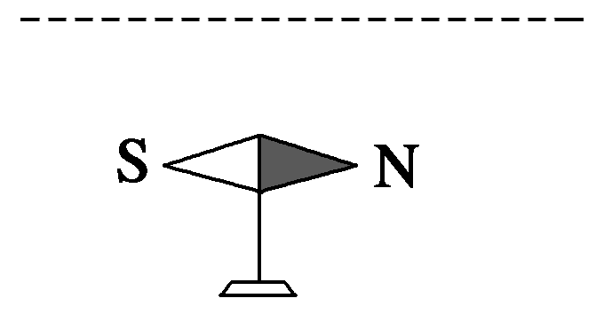
针对训练 如图4所示，能自由转动的小磁针水平放置在桌面上.当有一束带电粒子沿与磁针指向平行的方向从小磁针上方水平飞过时，所能观察到的现象是( )
A.小磁针不动
B.若是正电荷飞过，小磁针会发生偏转
C.若是负电荷飞过，小磁针会发生偏转
D.若是一根通电导线，小磁针会发生偏转
图4

Slide 21
解析 电流是由运动电荷产生的，当电荷在小磁针上方运动时也会形成电流，从而形成磁场.这两种磁场是等效的，均会使小磁针发生转动，故B、C、D均正确.
答案 BCD

Slide 22
三、对地磁场的认识
例3 关于地球的磁场，下列说法正确的是( )
A.在地面上放置一个小磁针，小磁针的南极指向地磁场
的南极
B.地磁场的南极在地理北极附近
C.地球上任何地方的地磁场方向都是和地面平行的
D.地球磁偏角的数值在地球上不同地点是不同的

Slide 23
解析 小磁针S极指南是因为地磁的N极在地理的南极附近，A错误.
地磁场的两极和地理两极是相反的，B正确.
依据地磁场的空间分布，只有赤道上的磁场方向和地面平行，C错误.
地球的磁偏角在地球上的不同地点是不同的，地球两磁极的位置也是变化的，D正确.故选B、D.
答案 BD

Slide 24
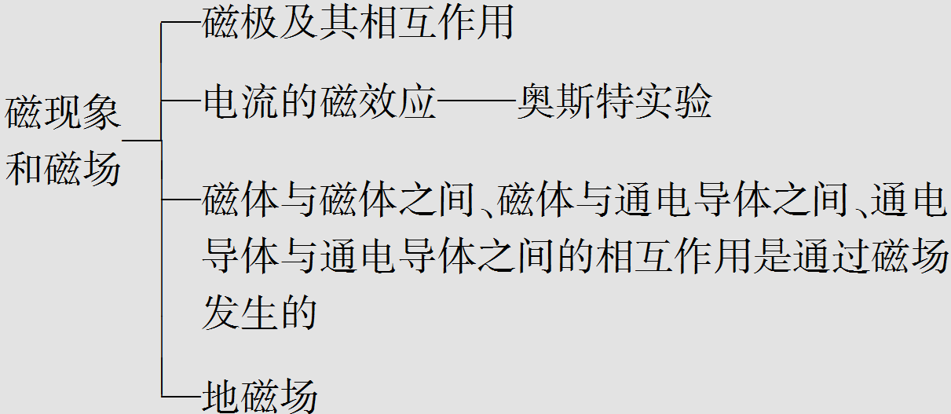

课堂要点小结

Slide 25
1
2
3
4
自我检测
1.(对磁现象的认识)关于磁场，下列说法正确的
是( )
A.其基本性质是对处于其中的磁体或电流有力的作用
B.磁场是看不见、摸不着、实际不存在的，是人们假想
出来的一种物质
C.磁场是客观存在的一种特殊物质形态
D.磁场的存在与否决定于人的思想，想其有则有，想其
无则无

Slide 26
1
2
3
4
解析 磁场的基本性质是对放入其中的磁体或电流有力的作用，A正确.
磁场虽然看不见摸不着，但是它是客观存在的，B、D错误，C正确.故选A、C.
答案 AC

Slide 27
1
2
3
4
2.(对磁现象的认识)磁体与磁体、磁体与通电导体、通电导体与通电导体间的相互作用，以下示意图正确的是( )

Slide 28
1
2
3
4
解析 磁体与磁体、磁体与通电导体、通电导体与通电导体间的相互作用都是通过磁场发生的.
答案 ABD

Slide 29
1
2
3
4
3.(对电流磁效应的认识)下列说法中正确的是( )
A.奥斯特实验说明了通电导线对磁体有作用力
B.奥斯特实验说明了磁体对通电导线有作用力
C.奥斯特实验说明了任意两条通电导线之间有作用力
D.奥斯特实验说明了任意两个磁体之间有作用力
A
解析 奥斯特实验说明了通电导线对磁体有作用力，所以正确选项为A.

Slide 30
1
2
3
4
4.(对地磁场的认识)地球是一个大磁体：①在地面上放置一个小磁针，小磁针的南极指向地磁场的南极；②地磁场的北极在地理南极附近；③赤道附近地磁场的方向和地面平行；④北半球地磁场方向相对地面是斜向上的；⑤地球上任何地方的地磁场方向都是和地面平行的.以上关于地磁场的描述正确的是( )
A.①②④ B.②③④
C.①⑤ D.②③

Slide 31
1
2
3
4
解析 地面上小磁针静止时，南极应指向地磁场的北极，①错；
地磁场的南极在地理北极附近，地磁场的北极在地理南极附近，②对；
只有在赤道附近地磁场的方向和地面才平行，③对，⑤错，地磁场方向在北半球斜向下方，南半球斜向上方，④错.故正确答案为D.
答案 D

Slide 32
更多精彩内容请登录
谢谢观看
www.91taoke.com

